Slide 1
SANTÉ
ÉTHIQUE
L3 Marketing-Vente
DESBANT Aurélie – MARVIE Laura – PAGET Mélanie

Slide 2
Santé/Éthique
Écologie
Développement durable/Environnement
Naturalité
Biologique

Slide 3
Définitions du thème général SANTÉ - ÉTHIQUE
Santé
Évoque :
Maintien en forme
Bien-être
Besoin nutritionnel
Bénéfice pour l’entreprise : rassure le consommateur - rehausse l’image d’un produit ou de l’entreprise – soucieux de la santé de son client – satisfaire les besoins de ses clients

Slide 4
Éthique
Évoque :
Respect d’autrui
Avoir une conscience
Avoir une vision future
Préoccupations écologiques, environnementales et sociales
Faciliter la vie du consommateur
Bénéfice image pour l’entreprise : redorer l’image de l’entreprise – augmenter sa notoriété - montrer son engagement dans la protection de ce qui l’entoure, dans le monde dans lequel elle évolue

Slide 5
Définition du sous-thème Écologie
Ayant un bien fait sur tous les êtres vivants grâce à ce qui n’est pas vivant comme la technologie.
Les consommateurs : attendent une prise en compte de l’écologie puisqu’ils l’ont intégrée dans leur mode de vie (tri sélectif, recyclage des piles, etc)
Les entreprises : suivent cette tendance pour répondre aux besoins des consommateurs mais aussi pour montrer leur engagement dans le respect de l’environnement et renforce la notoriété de la marque, soucieux du monde dans lequel on évolue

Slide 6
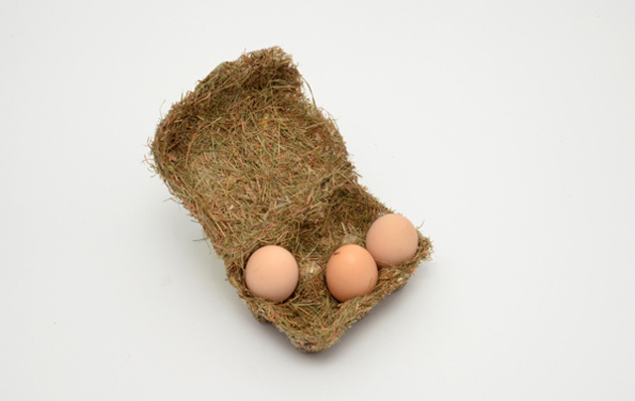
Les nouveaux packagings écologiques
- limitent le gaspillage et l’utilisation de certains matériaux, réduisent les déchets, peuvent être réutilisés pour d’autres utilisations et durablement -
Thème abordé :
ÉTHIQUE
Happy Eggs : boite à œufs biodégradable conçue avec du foin
Clever Little bag – PUMA : le sac se compose d'une armature en carton amovible et d'un sac réutilisable. Ils sont composés uniquement de matériaux écologiques. Ce nouveau packaging 2 en 1 rend obsolète la boîte en carton (65% de carton en moins) et le sac plastique donné à la caisse pour transporter la boîte!

Slide 7
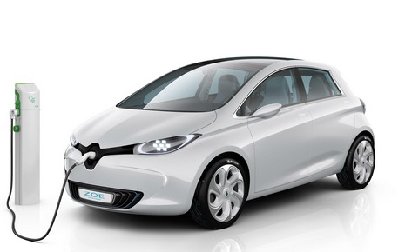
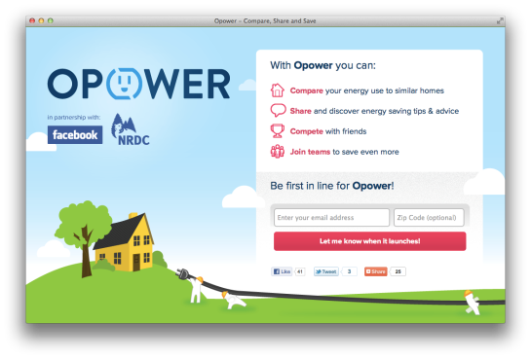
Thème abordé :
ÉTHIQUE
Les innovations technologiques
- Utilisent des sources naturelles pour le fonctionnement des produits, lient les savoirs techniques de bases et les énergies renouvelables, réduisent l’impact sur l’environnement -
Zoé – Renault : voiture électrique, réduction de CO2
Opower : logiciel qui permet aux consommateurs de maitriser leur consommation d’énergie
TI Collège Plus SOLAIRE - TEXAS : calculatrice qui fonctionne avec une pile et de l’énergie solaire grâce à un cadrant solaire apposé sur la calculatrice

Slide 8
Développement durable/ Environnement
Le développement durable prend en compte simultanément l’équité sociale, l’efficacité économique et l’environnementale.
Les consommateurs : concept important car intègre l’écologie pour les générations futures, soucieux de préserver les qualités environnementales
Les entreprises : garder des clients, redorer l’image de marque, notoriété, et répondre à des critères européens

Slide 9
Thèmes abordés :
SANTÉ/ÉTHIQUE
Les produits recyclés et durables
- matériaux recyclés, produits biodégradables et réutilisables pour d’autres utilisations -
Ek’Oh Alternative expresso – MALONGO : machine à café fabriquée en Europe avec des matériaux résistants et recyclables (entièrement démontable et recyclable à 75%).
Aquatube – LOTUS : tubes jetables dans les toilettes biodégradables, recyclables et compostables.
Sprout – PLANT YOUR PENCIL : lorsque le crayon devient trop court pour être utilisé, il suffit de le planter pour cultiver des herbes fraiches. Il est doté d’une capsule de graine, qui une fois activité par l’eau, germe et donne naissance à une plante aromatique (basilic, thym, sauge, …).

Slide 10
Thèmes abordés :
SANTÉ/ÉTHIQUE
Actions entreprises par le consommateur même
- Limite ses déplacement, utilise des nouveaux modes de transports, se soucie de la provenance de ses produits, limite le gaspillage -
Conso’localisation – CAMIF.FR : permet au consommateur de choisir son produit en fonction du lieu de fabrication et d’en savoir plus sur son fabricant et sa démarche d’éco-conception. Les émissions de CO2 sont ainsi divisées par 4.
Tourisme durable : utilisation d’un vélo plutôt que d’un bus
AMAP - association pour le maintien d’une agriculture paysanne - le client paie d’avance le producteur qui lui fournira les produits selon le rythme de leur arrivée à maturité pour éviter le gaspillage.

Slide 11
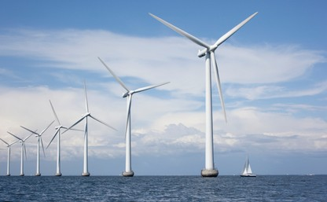
Thèmes abordés :
SANTÉ/ÉTHIQUE
Utilisation de ressources naturelles pour la création d’énergie
- Evite la pollution, réduit les allergies, crée de l’énergie pour répondre au besoin du consommateur, préserve l’éco-système -
Les éoliennes : utilisent le vent comme source d’énergie pour créer de l’électricité.

Slide 12
Naturalité
L’intervention de l’homme est minime. Les produits sont peu transformés par l’homme, minimalistes, peuvent être sans additifs, …
Les consommateurs: besoin d’un retour aux sources , d’authenticité, de fraicheur du produit et d’un bénéfice santé
Les entreprises : rassurer le consommateur sur la fraicheur du produit, son authenticité, une image de marque forte, produit qui respecte l’environnement

Slide 13
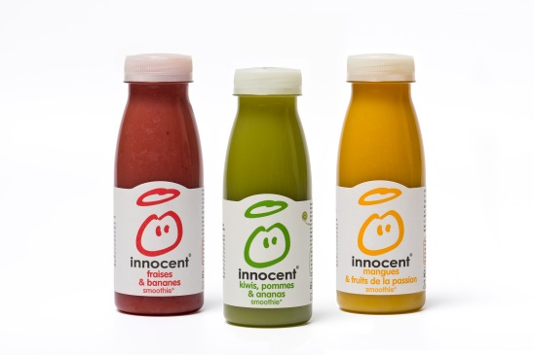
Évocation : authenticité, fraicheur du produit, retour aux sources
- 100% de produits naturels, liste des ingrédients minimales et sans additifs, apportent les bienfaits sur la santé, peut de transformations apportées par l’être humain -
Thème abordé :
SANTÉ
Smoothie - INNOCENT : smoothies composés essentiellement de fruits issus de l’agriculture durable (100% fruits)
Fruits Sticks - NA! (raw food) : sachet à base de fruits déshydratés (100%) et non cuits

Slide 14
Évocation : authenticité, fraicheur du produit, retour aux sources
- Produits qui peuvent comporter des caractéristiques naturelles mais pas à 100% -
Thème abordé :
SANTÉ
Ovale Lifting – YVES ROCHER : cosmétique à base de plantes
Fluor & Plantes Bi-Fluoré - VADEMECUM LABORATOIRE : dentifrice aux extraits de plante naturelles : sauge cicatrisante, mélisse calmante et thym antiseptique.

Slide 15
Biologique
Un produit est dit biologique quand au moins 95 % de ses ingrédients proviennent de l'agriculture biologique. L'agriculture biologique proscrit l'utilisation de produits chimiques (pesticides et engrais chimiques) et les remplace par d'autres méthodes (purin, compost, savon noir, etc.).
Les consommateurs : rassure les consommateurs sur la provenance des produits sans pesticides : produits non nocifs pour la santé et labélisés, impression de faire une bonne action en prenant des produits qui respectent l’envirronement
Les entreprises: agir pour le développement durable, prend soin de la nature, proposent une grande variété de produits frais et transformés, redore l’image de marque, prend soin de ses clients (bénéfice santé), label

Slide 16
Bienfaisance sur la nature
- respect et préservation de l’environnement, réduit la pollution de l’air ou des sols -
Thèmes abordés :
ÉTHIQUE/SANTÉ
NATURENDIE : engrais naturels (origine animale, origine végétale,...) pour plantations qui maintiennent la fertilité et la vie bactérienne du sol

Slide 17
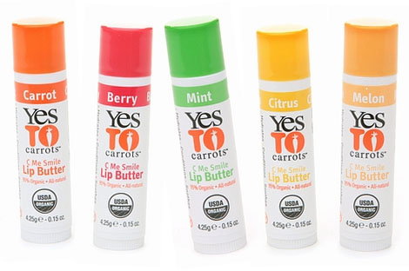
Thème abordé :
SANTÉ
Bienfaisance sur l’être humain
- Agriculture raisonnée, contrôlée, peu traitée, produit sain et naturel -
Yes to Carott – SEPHORA : cosmétiques sans parabène et combinent des minéraux et de la boue de la Mer Morte avec des extraits de fruits et légumes biologiques de grande qualité pour nourrir et hydrater naturellement peaux et cheveux
Galettes de riz complet – Bjorg : composées de fibres biologiques

